Slide 1
Tobias zorgecentrum:
Gemaakt door: Isabeau van der Kleij
H4f

Slide 2
Inhoudsopgave
Algemene informatie over Tobias zorgcentrum.
De processen van het tehuis.
De informatiesystemen.
De informatiebehoefte.
Sturings- en terugkoppelingssignalen.

Slide 3
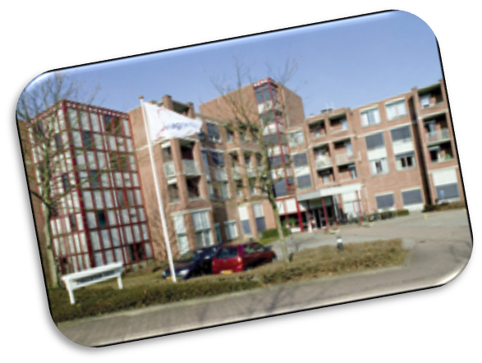
Algemene informatie
Het ligt in Heerlen.
128 eenpersoons-appartementen en 2 tweepersoons-appartementen.
Er is een winkel, een gasterie en een kapsalon.
Een grote winkelstraat.
De stad op 20 min. loopafstand.
Eigen tijdsbesteding.

Slide 4
De processen
Primaire processen:
Inkoop van medicatie.
Zorgen voor het welzijn van de bewoners
Secundaire processen:
Personeelszaken
Salarisadministratie
Enzovoort

Slide 5
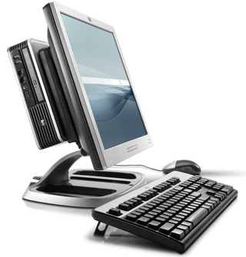
Informatiesystemen
Wordt gebruik gemaakt van dossiers
Voor de werknemers
Medicatie voor de mensen
Persoonlijke gegevens
Computers
Bestellingen plaatsen

Slide 6
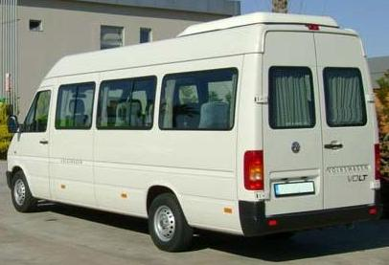
De informatiebehoefte
Moet heel duidelijk zijn.
Voor de medicatie
Waar moet je aan denken:
Wanneer?
Hoe?
Hoe laat?
Wat is er te doen?

Slide 7
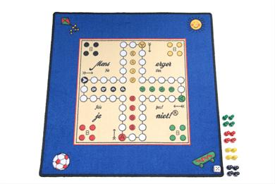
Sturings- en terugkoppelingssignalen
Een schema:
Proberen
Feedback krijgen
Idee
Signalen
resultaat

Slide 8
HET EINDE!!

